Slide 1

Test de infraestructura
“Teuton”

Slide 2
Agradecimientos
AgileCanarias, comunidad Teuton, Software Libre.

Slide 3
Presentación
David Vargas (@dvarrui)
Ruby, OpenSUSE, software libre y Starwars

Slide 4
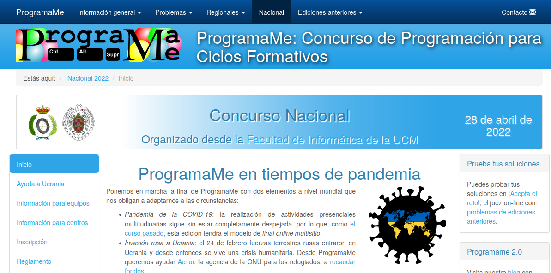
Concurso de programación - PROGRAMAME

Slide 5
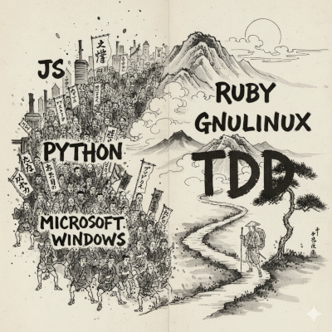
TDD
🚦 Desarrollo guiado por pruebas de software.
🚦 Lograr código limpio que funcione.
🚦 Garantizar que el software cumple con los requisitos que se han establecido.
“Clean Code” (Robert C. Martin)
“Código limpio” (Carlos Ble)

Slide 6
Code testing - Example 1 - Recursive
def factorial(n)
return 1 if n == 0 || n == 1
n * factorial(n - 1)
end
require 'test/unit'
require_relative 'factorial_recursive'
class TestFactorial < Test::Unit::TestCase
def test_base_case
assert_equal(1, factorial(0))
assert_equal(1, factorial(1))
end
def test_2_3_4
assert_equal(2, factorial(2))
assert_equal(6, factorial(3))
assert_equal(24, factorial(4))
end
end

Slide 7
Code testing - Example 2 - Object methods
def factorial(n) = (1..n).to_a.reduce(:*)
require 'test/unit'
require_relative 'factorial_recursive'
class TestFactorial < Test::Unit::TestCase
def test_base_case
# assert_equal(1, factorial(0))
assert_equal(1, factorial(1))
end
def test_2_3_4
assert_equal(2, factorial(2))
assert_equal(6, factorial(3))
assert_equal(24, factorial(4))
end
end

Slide 8
Principios
TDD (Test-Driven Development)
DRY (Don’t repeat yourself)
DevOps (Automatización de procesos)

Slide 9
Problema
Reducir los tiempos.
Mejorar la calidad.
Falta de automatización.
Repetición (aburrido) VS Gamificación (divertido)

Slide 10

Teuton: Caso de uso
✅ ¿Qué es Teuton?
Programa multiplataforma.
Licencia Software libre.
Test de infraestructura.
🔔 ¿Qué resuelve?
Revisar nuestra infraestructura como si fuera código.
Automatizar las correcciones de las MV remotas de los alumnos.

Slide 11
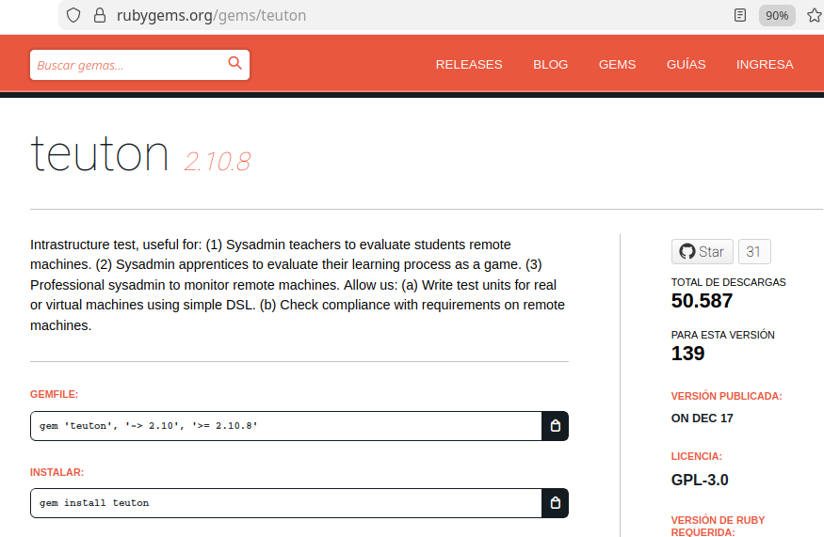
RubyGems - “gem install teuton”
Aplicar tests para mantener la calidad de…
El código.
¿La infraestructura?
¿Los scripts?
¿Configuraciones?
¿Entornos?
==> ¡Cualquier entorno CLI!

Slide 12
Instalación - CLI
Instalar Ruby
gem install teuton, instalar la gema
$ teuton help
Commands:
teuton [run] [OPTIONS] DIRECTORY # Run test from directory
teuton check [OPTIONS] DIRECTORY # Check test and config file content
teuton config [OPTIONS] DIRECTORY # Suggest configuration.
teuton help [COMMAND] # Describe available commands or one specific command
teuton new DIRECTORY # Create skeleton for a new project
teuton readme DIRECTORY # Show README extracted from test contents
teuton version # Show the program version

Slide 13
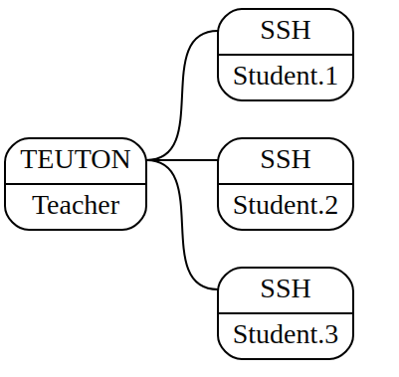
Entorno de trabajo
config.yaml: Fichero de configuración.
start.rb: Test (target, run ,expect, etc.)

Slide 14
DSL (Domain Specific Language)
target: Descripción del objetivo
run: Comando que ejecutamos para comprobar.
expect: Lo que esperamos “ver” en la salida del comando anterior.
1) Si sabes qué comando usar para comprobar el target…
2) Y sabes qué debes "mirar" en la salida del comando…
¡Ya tienes el test!
https://github.com/dvarrui/teuton-tests
group "Learn about targets" do
target "Create user obiwan"
run "id obiwan"
expect ["uid=", "(obiwan)", "gid="]
target "Delete user vader"
run "id vader"
expect_fail
end

Slide 15
Configuration + Test
# File: config.yaml
# Desc: configutarion file
---
global:
host1_username: root
cases:
- tt_members: student_1
host1_ip: 192.168.1.201
host1_password: secret_1
- tt_members: student_2
host1_ip: 192.168.1.202
host1_password: secret_2
- tt_members: student_3
host1_ip: 127.0.0.1
host1_password: secret_3
# File: start.rb
# Desc: test definitions
group "Remote host" do
target "Create user root"
run "id root", on: :host1
expect ["uid=", "(root)", "gid="]
target "Delete user vader"
run "id vader", on: :host1
expect_fail
end
play do
show
export
end

Slide 16
DEMO!

Slide 17
Roadmap
github.com/teuton-software/teuton
github.com/teuton-software/teuton-get
Documentación
Difusión
Feedback
teuton-server
Orientar a monitorización

Slide 18
¡Muchas gracias!
github: @dvarrui
email: dvarrui@proton.me
repo: github.com/teuton-software/teuton

